Slide 1
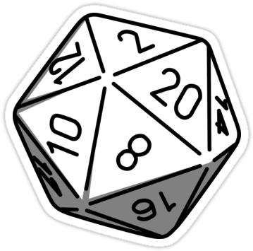
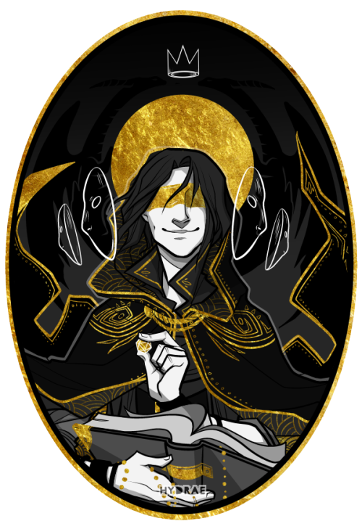
RPG React Native
Narrador: Frederico Henrichs Sheremetieff

Slide 2
Regras do Jogo
O início
Explicando o multiverso
Criação do personagem (ambiente)
Equipamentos iniciais
Armadura (View)
Roupas maneiras (StyleSheet)
Armas (Image, Text, TouchableOpacity)
Escudo (TextInput)
Livro de Magias (FlatList)
Primeira Aventura “Ataque do clones” (P1 30%)
O fim
Equipamentos avançados
O buraco dimensional (componentes)
Estatísticas dos equipamentos (propriedades)
Viagem entre planos (navegação)
A varinha mágica (requisições get, post, put e delete)
O baú guarda tudo(contextAPI, realm)
Ajustando para o multiverso (interface SO)
Ultima Aventura “End-Game” (P2 60%)

Slide 3
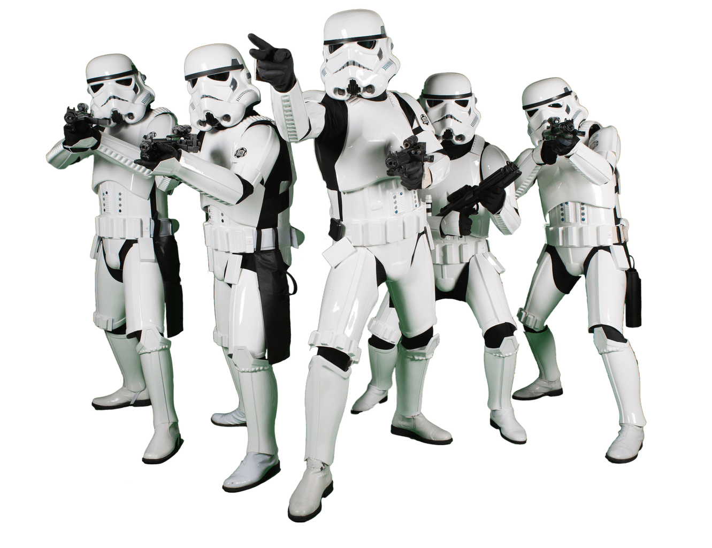
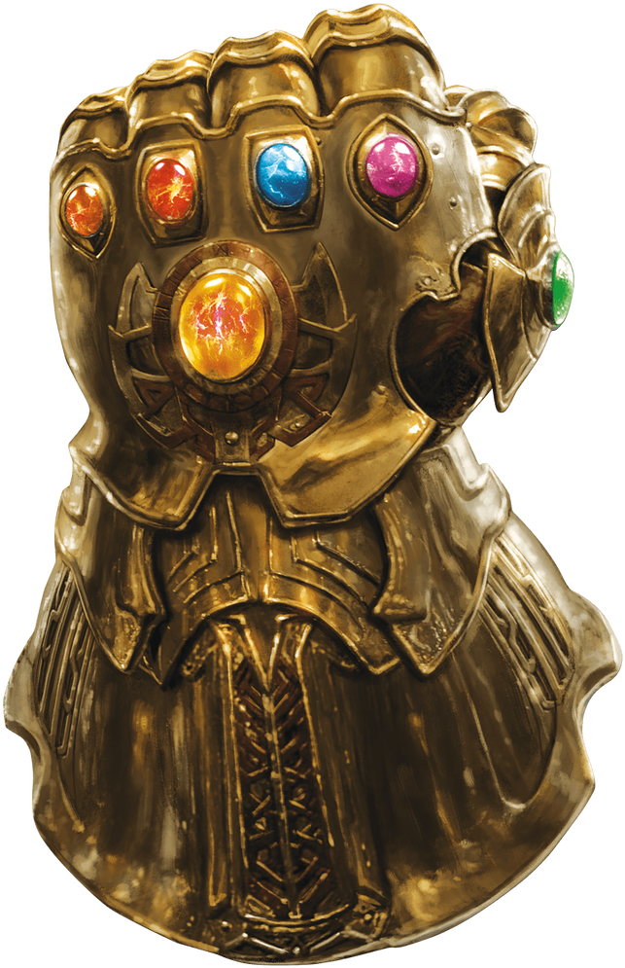
Aventura inicial e final
Ataque dos Clones (individual)
End Game (grupo)
Eclodir um ovo de clone (iniciar um projeto) 0,5
Armar e armadurar o seu clone (colocar as estruturas necessárias) 1,0
Vestir seu clone (criar style sheet) 1,0
XP do mestre 0,5
Navegar dimensionalmente (navegação) 0,5
Arrumar a mochila dimensional (componentização) 1,5
Utilizar magias avançadas (requisições get, post, put e delete) 2,0
Guardar no baú (banco de dados embarcado) 1,5
XP do mestre 0,5

Slide 4

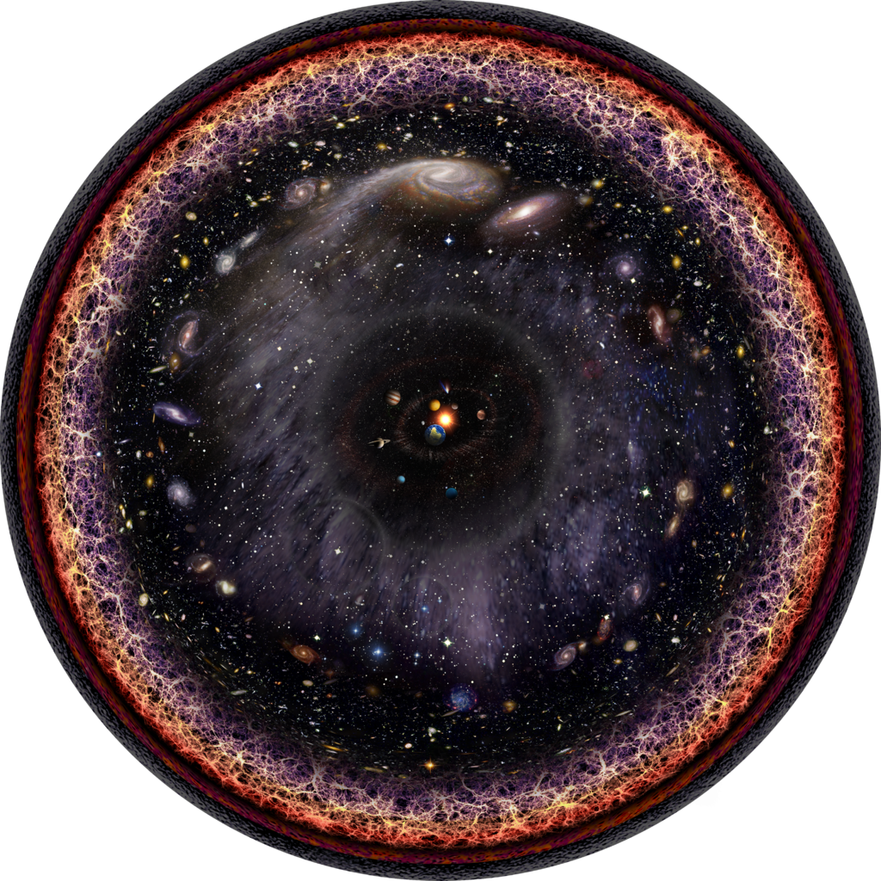








O multiverso React Native

Slide 5
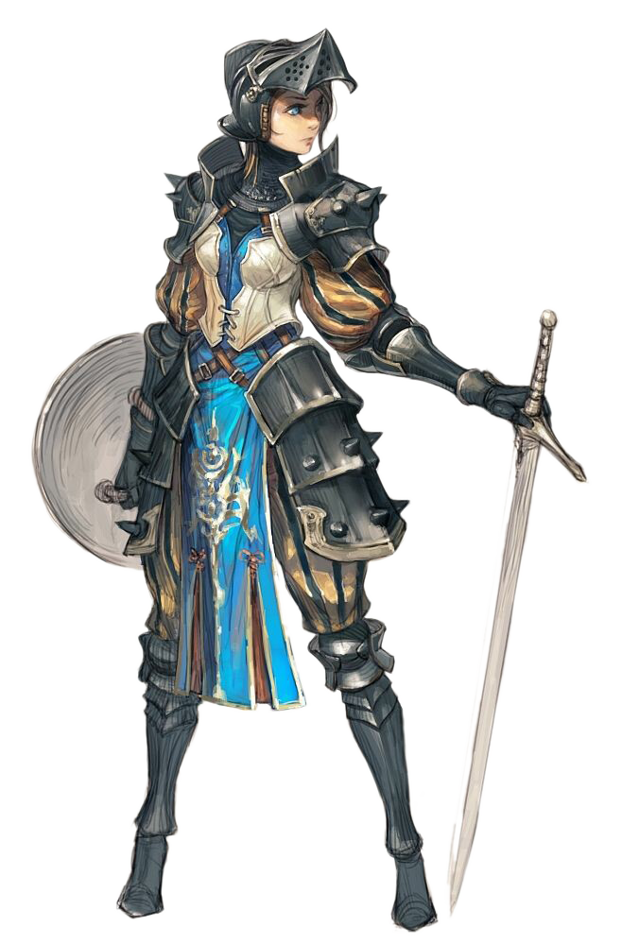
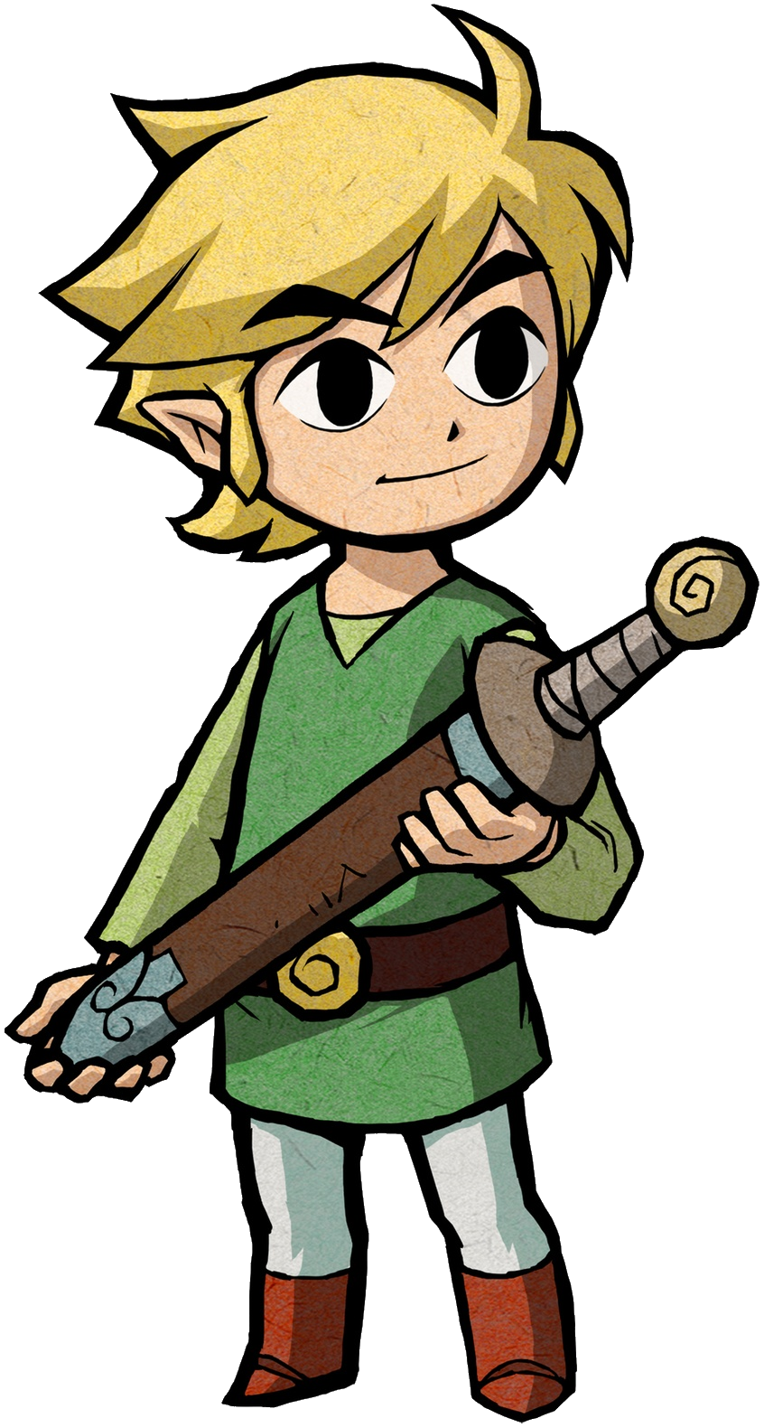
Seu personagem vai ser de que classe?
Expo (tutorial)
Cli (Comum)
Mais fácil instalação
Funcionalidade mais definidas
Não exige muito do computador
Não é utilizado pelas empresas do Serratec
Não é muito utilizado no mercado
Funcionalidades mais diversas
Mais utilizado no mercado
Comunidade mais ativa e bibliotecas mais comuns
Mais difícil instalação
Exige muito do computador (emulador/android studio)

Slide 6

Expo Aventureiro iniciante
Classe (Ambiente)
Raça (VS code)
Características (documentação)
https://nodejs.org/en/ (versão LTS)
https://facebook.github.io/watchman/docs/install#buildinstall (só para vai trabalhar com ios)
npm install --global expo-cli (power Shell adm)
Auto Rename Tag
Bracket Pair Colorizer
Color Highlight
Material Icon Theme
Expo Tools
https://docs.expo.dev/get-started/installation/
https://docs.expo.dev/guides/typescript/
https://docs.expo.dev/guides/routing-and-navigation/
https://github.com/axios/axios
https://www.mongodb.com/docs/realm/sdk/react-native/install/
Expo
Expo Go

Slide 7
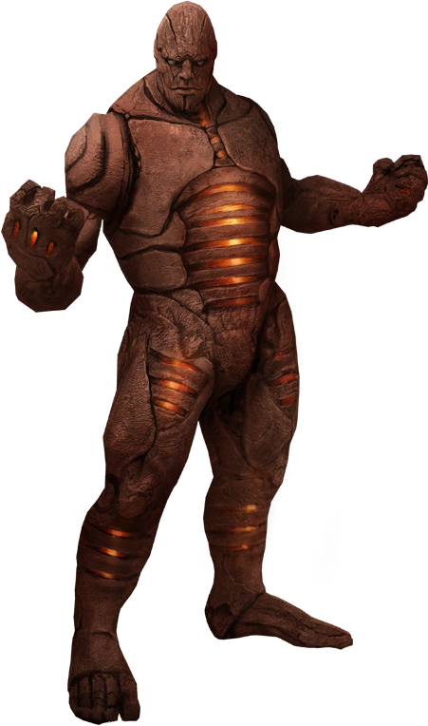
Criando seu personagem Expo
No terminal :
expo init myskillsExpo
Vai perguntar qual opção, ir no “bare minimal” com a seta do teclado e apertar “enter”
Depois que terminar tudo, dar cd .\myskillsExpo\
Na pasta:
criar um arquivo tsconfig.json
No terminal:
expo start
Vai perguntar se quer typescript, aperta y e depois “enter”

Slide 8
Cli Aventureiro avançado
Classe (Ambiente)
Raça (VS code)
Vantagens (documentação)
https://react-native.rocketseat.dev/android/windows
Auto Rename Tag
Bracket Pair Colorizer
Color Highlight
Material Icon Theme
https://react-native.rocketseat.dev/
https://react-native.rocketseat.dev/usb/android
https://reactnative.dev/docs/typescript
https://reactnavigation.org/docs/4.x/getting-started/
https://github.com/axios/axios
https://www.mongodb.com/docs/realm/sdk/react-native/install/

Slide 9
Criando seu personagem Cli
No terminal :
npx react-native init myskillsCli --template react-native-template-typescript
Depois que terminar tudo, dar cd .\myskillsCli\
No terminal:
yarn android / npm react-native run-android

Slide 10
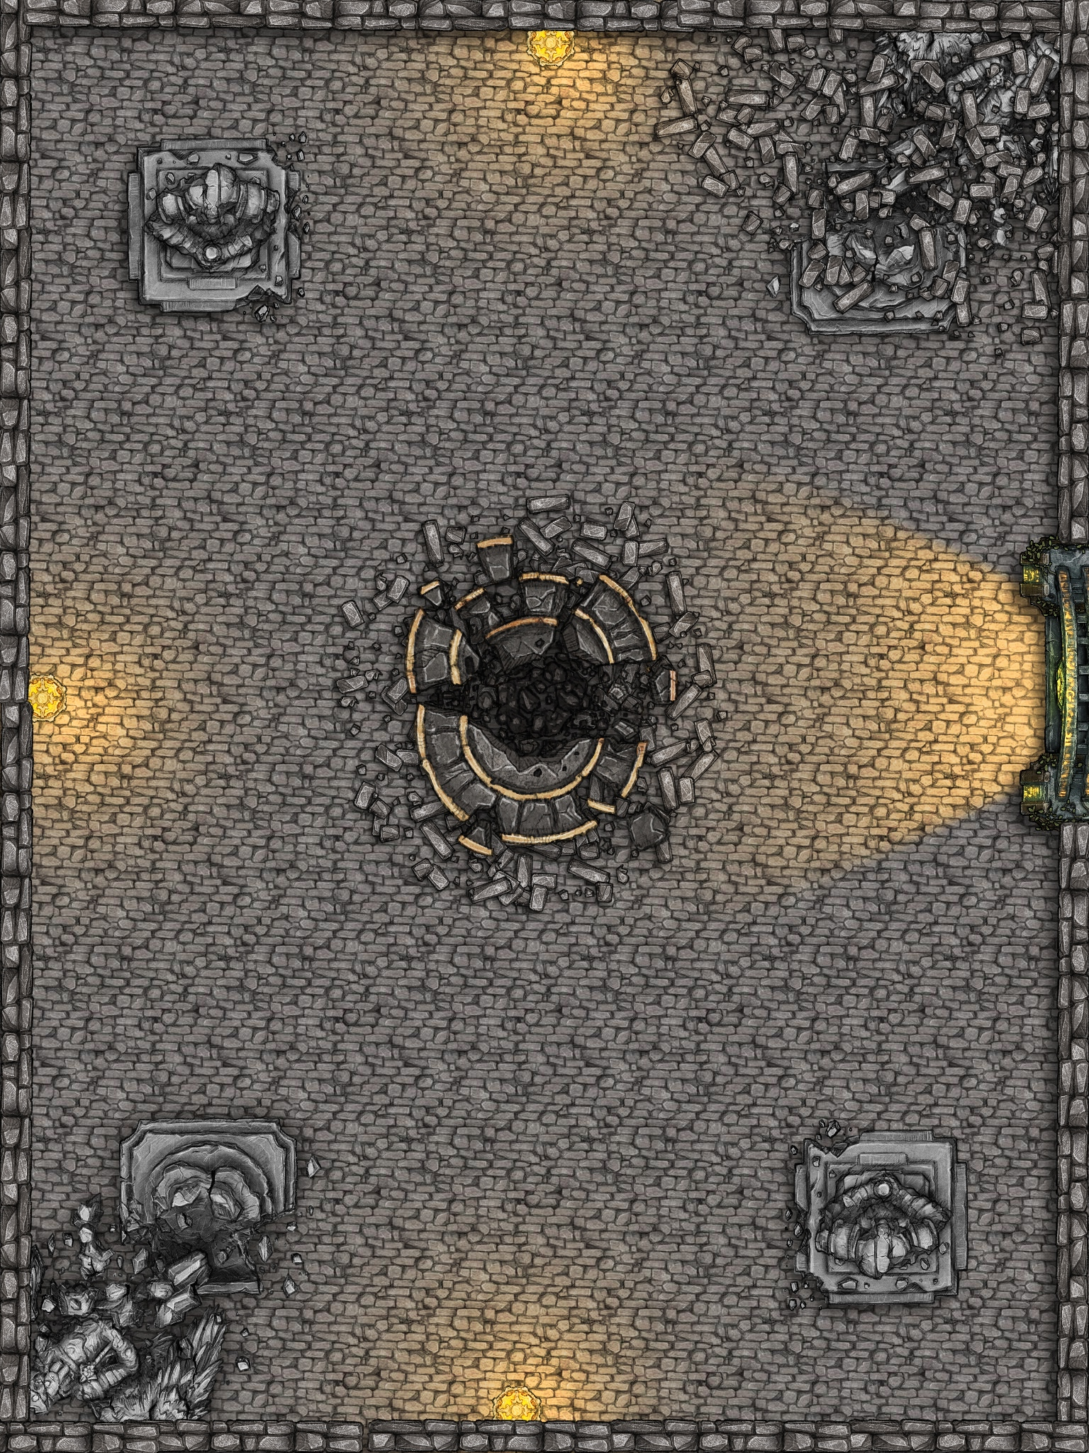
Vocês acordam, sem saber de onde vieram...

Slide 11
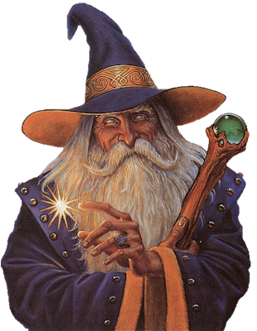
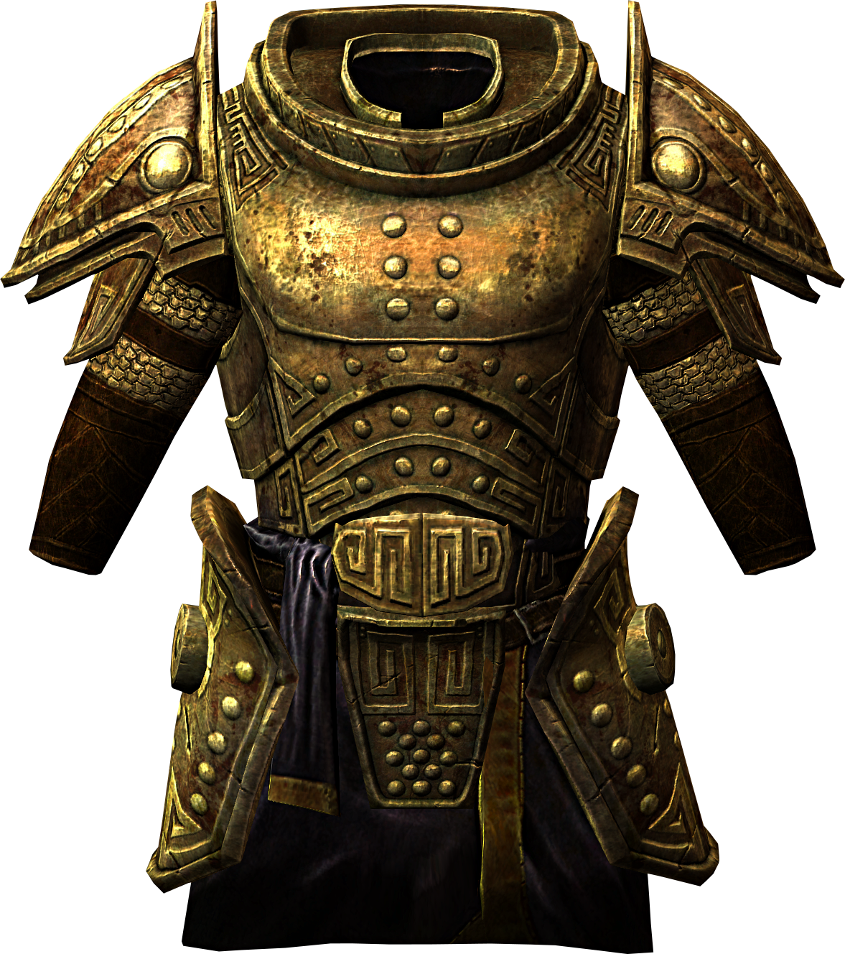
É muito perigoso lá fora, leve isso:
import React from “react”;
import { View } from “react-native”;
function App () {
return <View>
<View/>
}
export default App

Slide 12
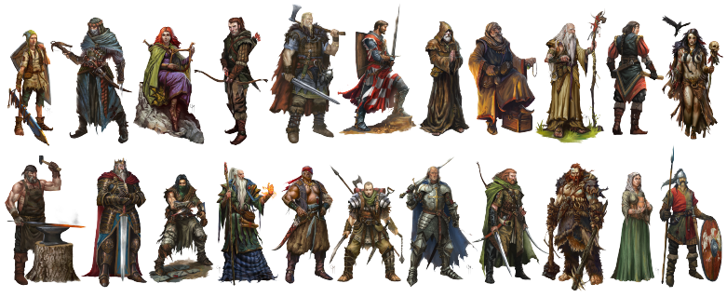
O seu estilo é:
https://reactnative.dev/docs/stylesheet

Slide 13
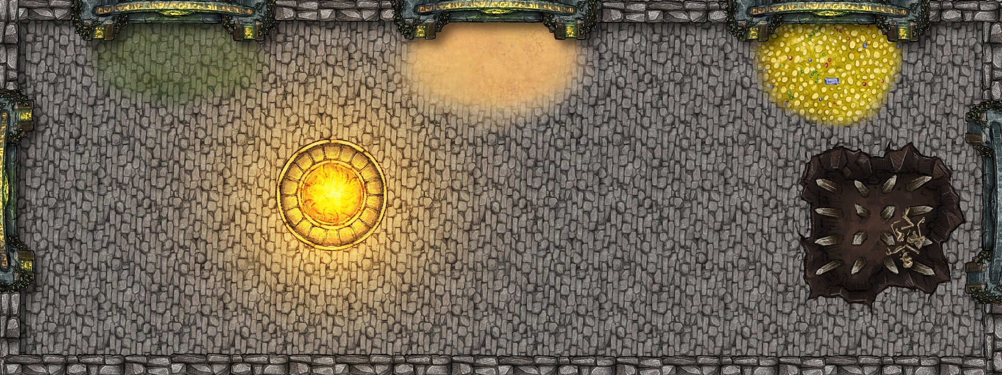
Para onde vocês querem ir?

Slide 14
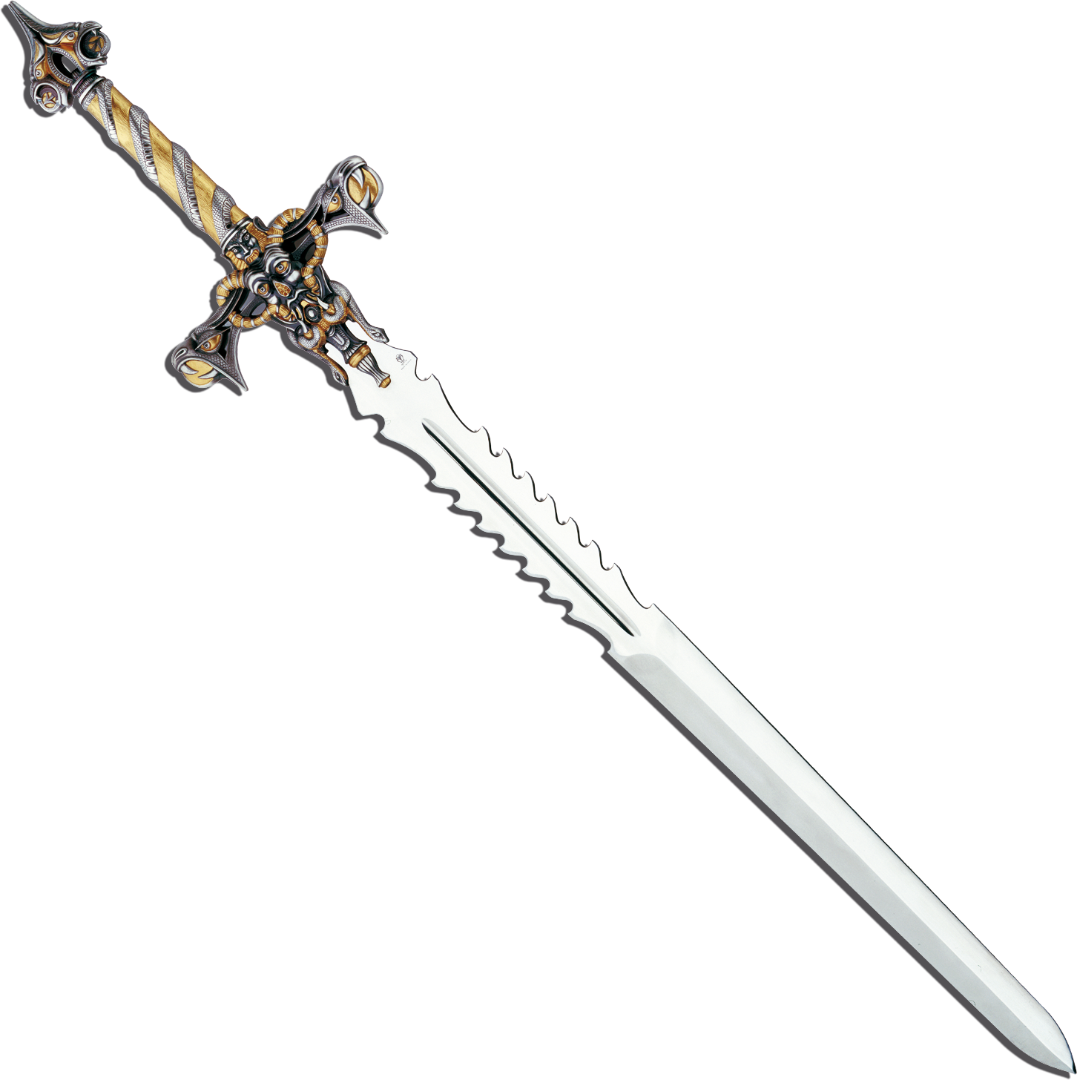
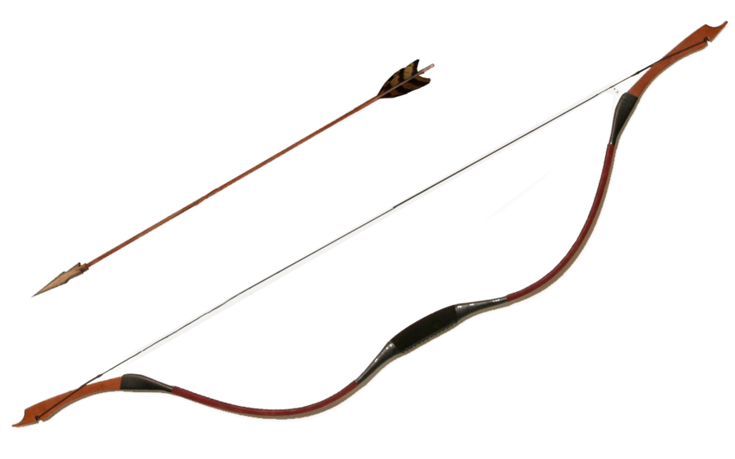
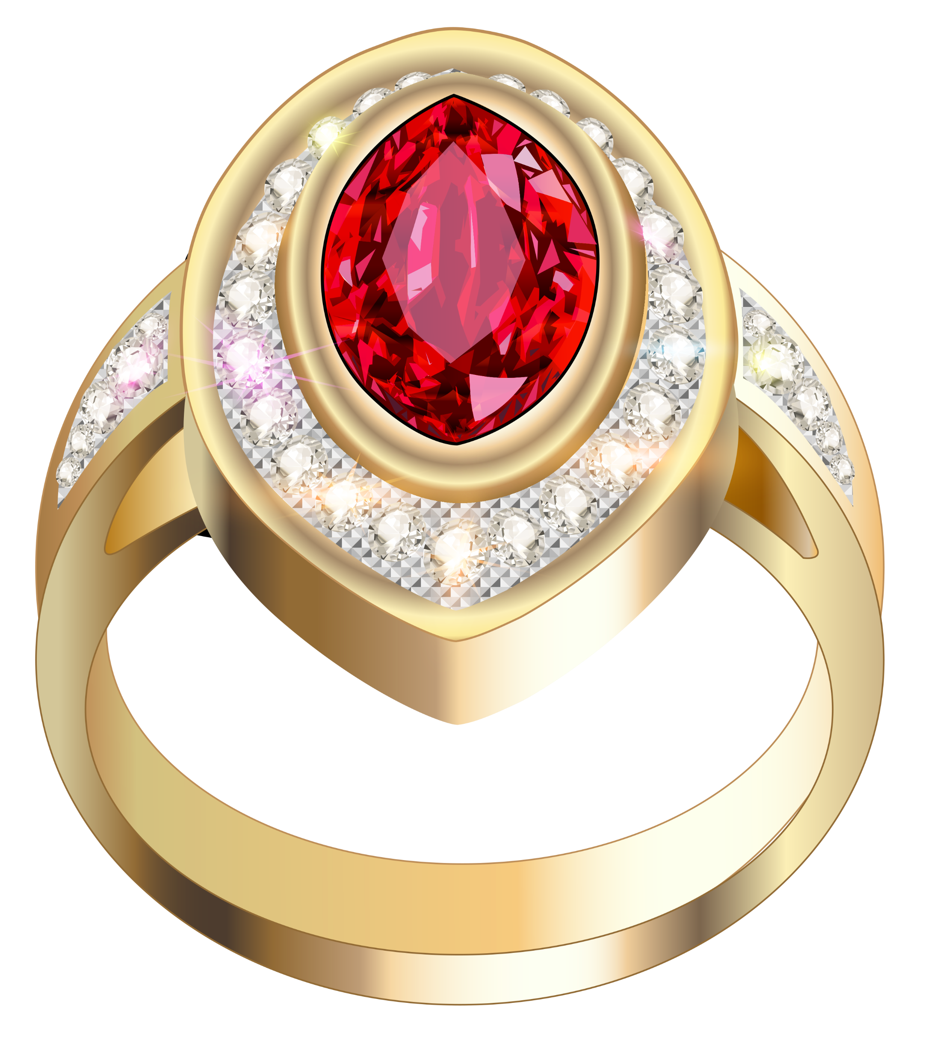
Armas
<Text>
<Image/>
< TouchableOpacity>
<Text>
Hello world!
</Text>
https://reactnative.dev/docs/text
<Image
source={...}
/>
https://reactnative.dev/docs/image
<TouchableOpacity
onPress={onPress}
>
{children}
</TouchableOpacity>
https://reactnative.dev/docs/touchableopacity

Slide 15

É muito perigoso lá fora, leve isso:

Slide 16
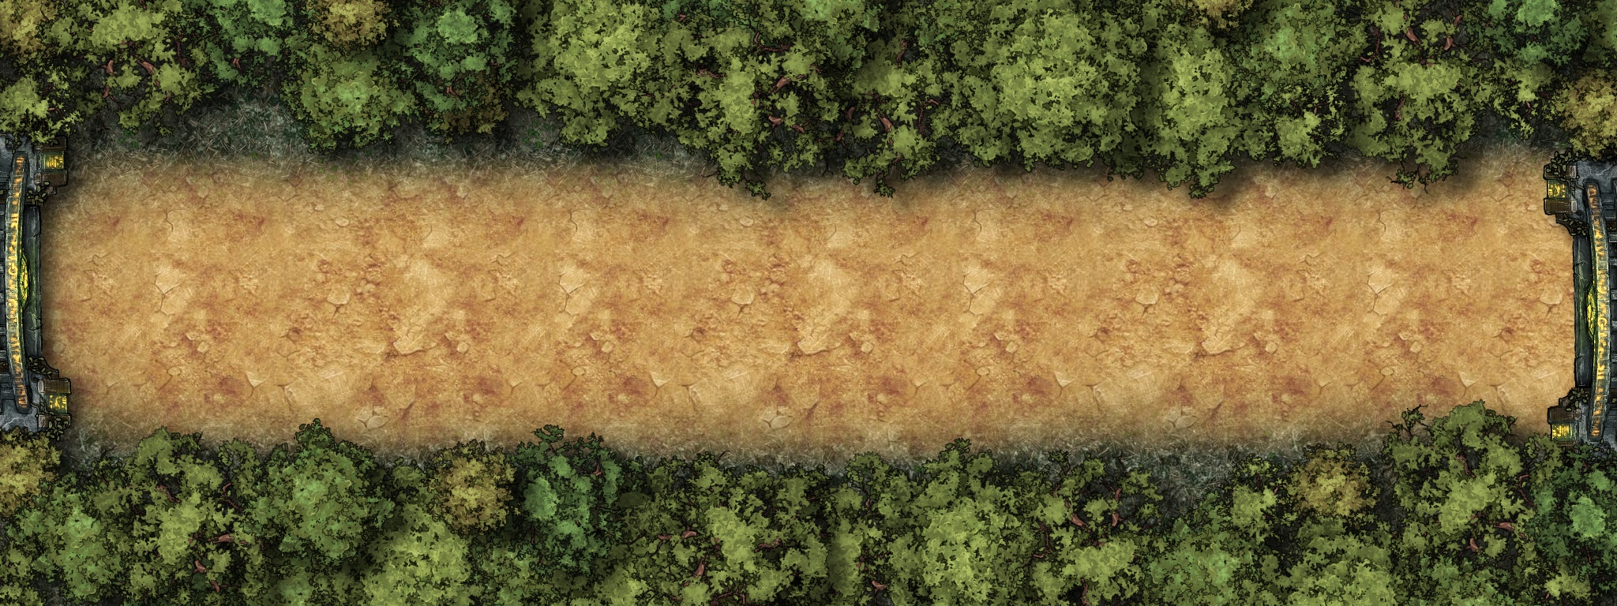
Assim que seus olhos se ajustam...

Slide 17
Text Input
<TextInput
style={styles.input}
onChangeText={onChangeNumber}
value={number}
placeholder="useless placeholder"
keyboardType="numeric"
/>
https://reactnative.dev/docs/textinput

Slide 18

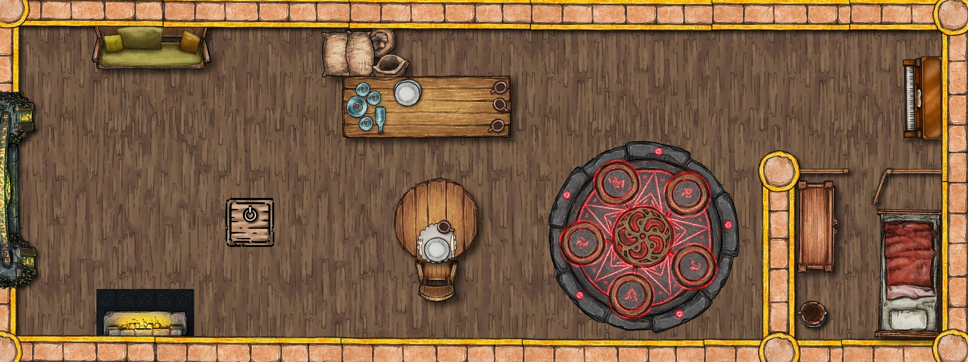
Finalmente um lugar seguro?

Slide 19
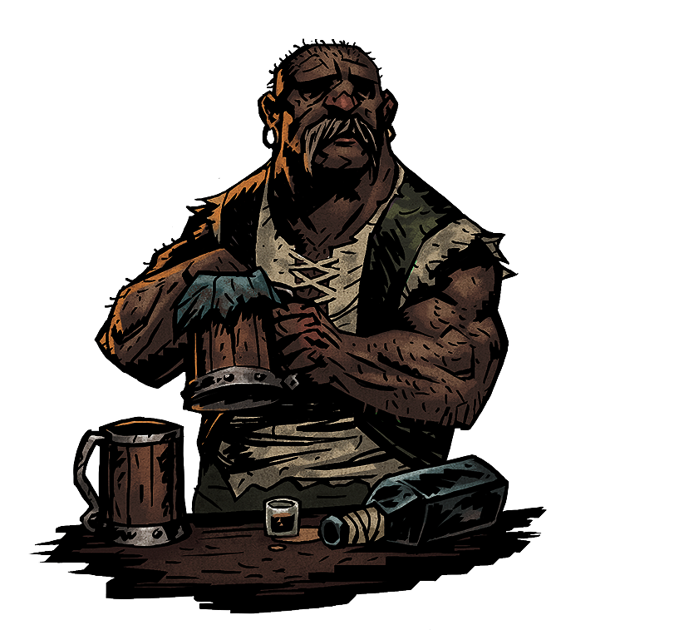
Flat List
<FlatList
data={DATA}
renderItem={renderItem}
keyExtractor={item => item.id}
/>
https://reactnative.dev/docs/flatlist

Slide 20

Aventura 1: O Ataque dos clones
Objetivos:
Duas páginas clonadas de algum app a sua escolha.
Uma das páginas tem que ser o login.
Regras:
Trabalho individual.
Usar Image, Text, TextInput, e View.
Usar StyleSheet.
Colocar no git, junto com o seu código, a imagem que foi usada para clone.
Não precisa de navegação. Se conseguir colocar no seu, tem que ajudar o seu grupo a colocar também.
Recompensa:
3,0 nota final.

Slide 21
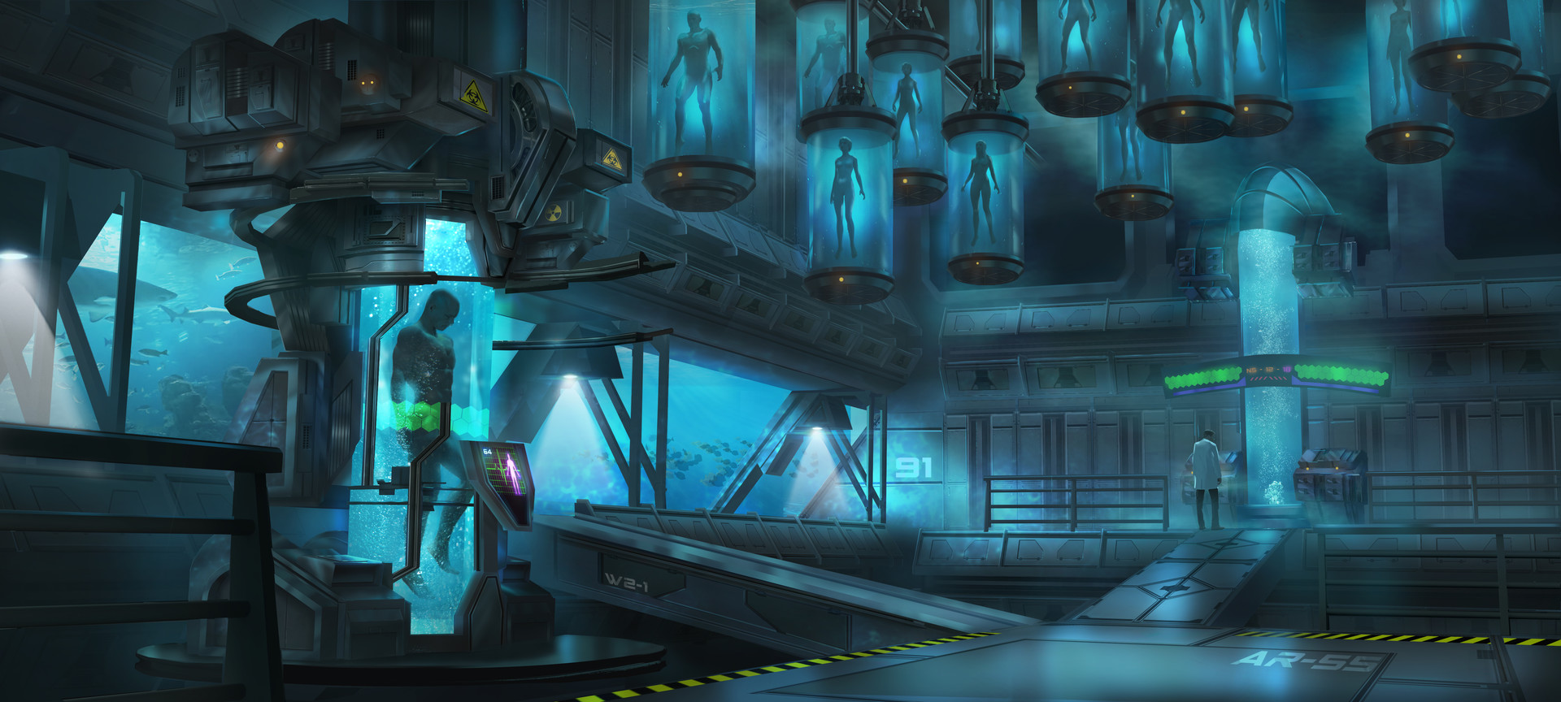
Vocês descem as escadas e...

Slide 22

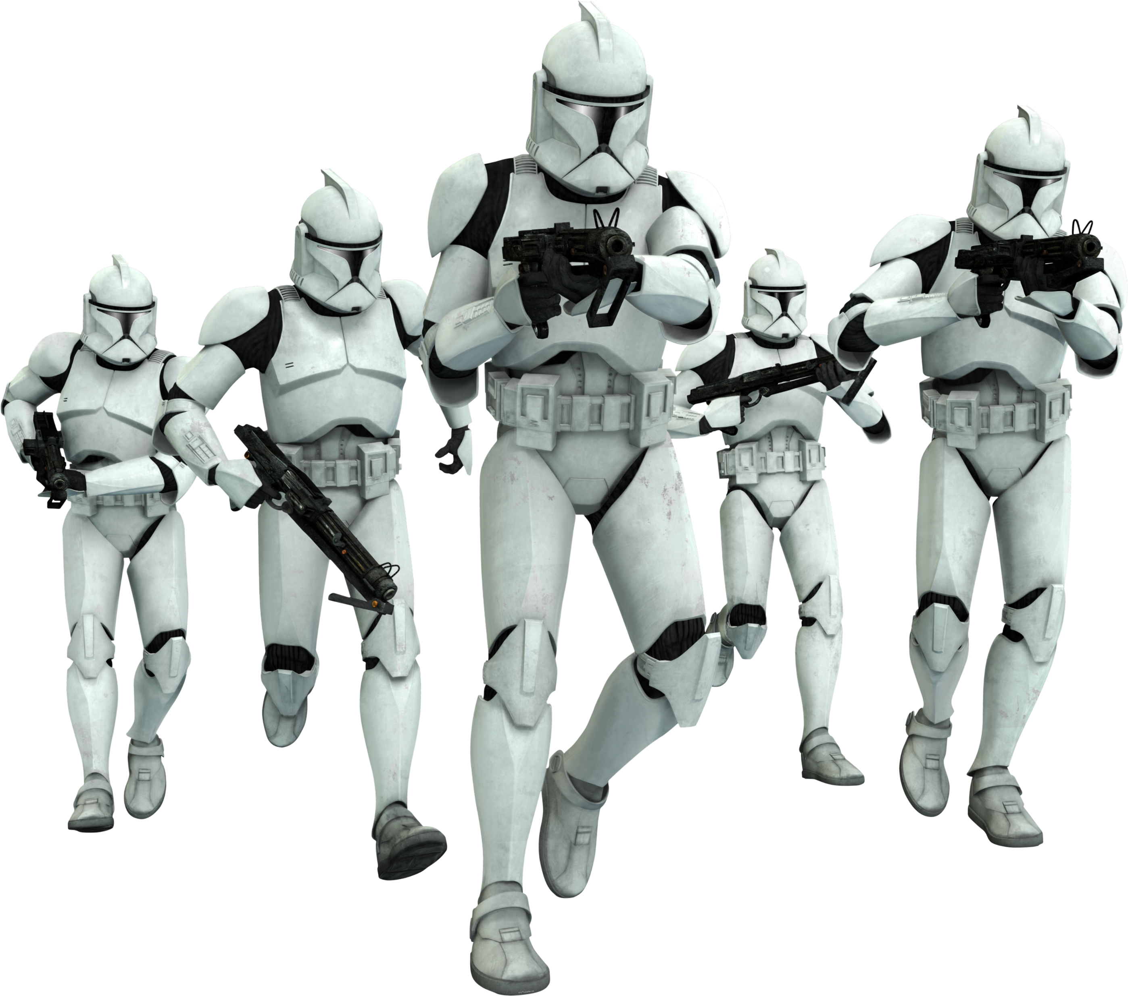

A batalha é intensa...

Slide 23

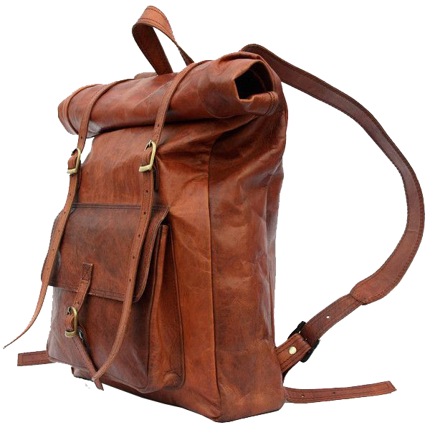
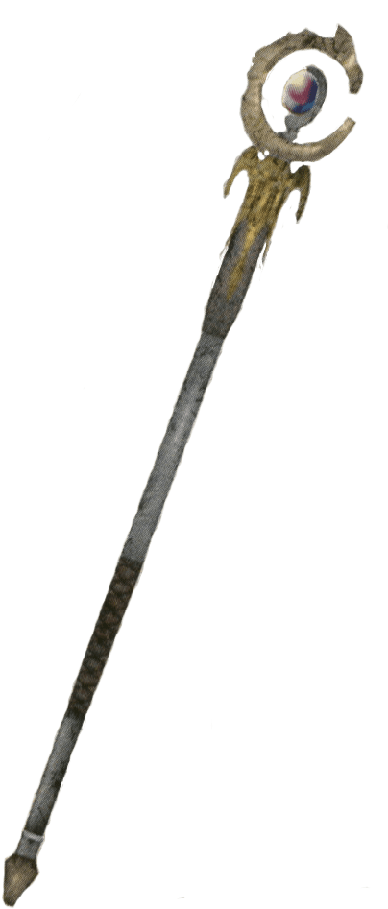
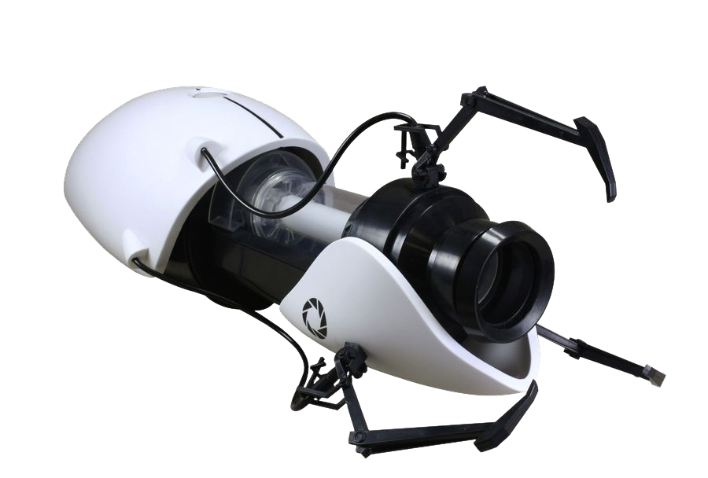
Suas recompensas:
O Buraco dimensional
Arma de portal dimensional
A varinha mágica
O bolo é uma mentira

Slide 24
A mochila que é um buraco? (Componentização)
Para que serve?
Reutilização de trechos de código;
Isolamento de contexto;
Legibilidade do código;
Padronização do projeto;
Arquitetura de Projeto:
└── /src
├── /@types
├── /assets
├── /components
├── /context
├── /hooks || functions
├── /pages
├── /services
├── /utils
└── App.js
├── index.js
https://blog.openreplay.com/react-architecture-patterns-for-your-projects

Slide 25
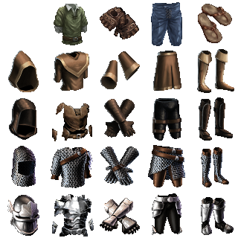
Propriedades dos equipamentos.
interface ButtonProps extends TouchableOpacityProps {
title : string,
};
interface ativoFinanceiro {
nome: string,
sigla: string,
origem: string,
quantidade: number,
valorUnitario: number,
porcentagemDoAtivoNaCarteira: number,
valorTotal: number
}

Slide 26
Navegando dimensionalmente?
Biblioteca:
npm install @react-navigation/native
yarn add @react-navigation/native
Dependências:
npm install react-native-screens react-native-safe-area-contexto
yarn add react-native-screens react-native-safe-area-context
Não esquecer:
Arquivos Routes.
Tipo com lista de páginas.
Tipo importado em cada página.
Mudar no App.tsx/App.js
https://reactnavigation.org/docs/getting-started/

Slide 27
A varinha mágica das requisições
Bibliotecas:
npm install axios
yarn add axios
import axios from "axios";
const apiMagicItens = axios.create({
baseURL: 'https://www.dnd5eapi.co/api/',
});
export const buscaMagicItens = () => { const url = `magic-items/`; return apiMagicItens.get(url);
};
https://github.com/qiangmao/axios
https://blog.logrocket.com/using-axios-react-native-manage-api-requests/

Slide 28
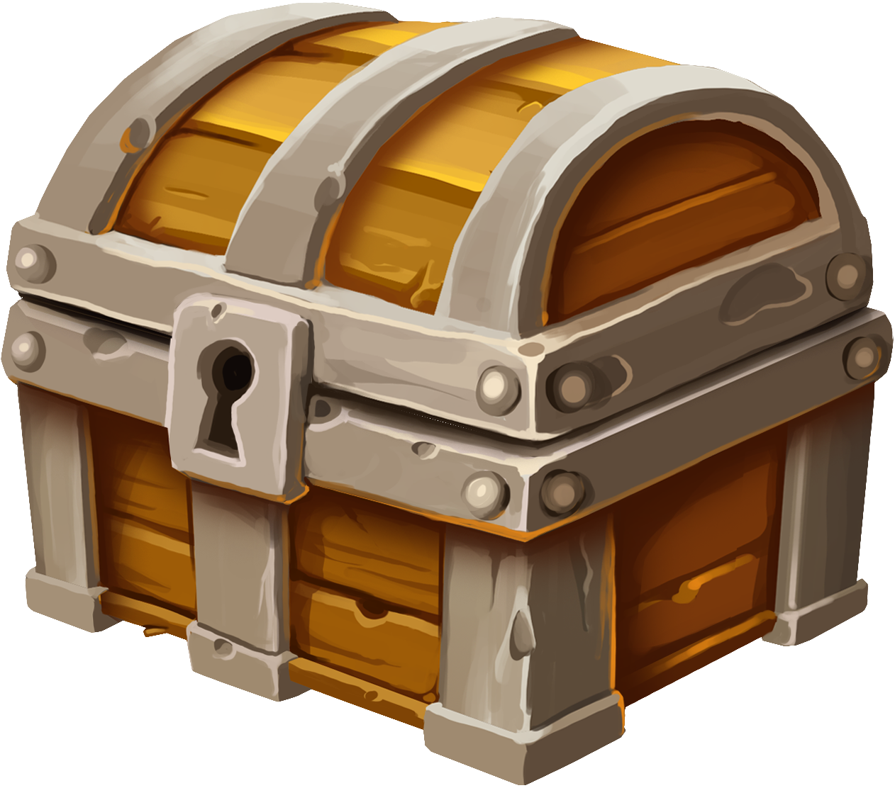
O baú que guarda tudo...
Context:
1. Type do contexto
2. createContext
3. ContextProvider
4. Envolver tudo.
https://pt-br.reactjs.org/docs/context.html

Slide 29
O baú que lembra tudo...
Realm:
1. Criação do schema.
2. new Realm
3. Métodos:
realm.objects() (get All)
realm.write(() => {
realm.create()
}) (post)
realm.write(() => {
realm.create()
}) (delete)
4. Export
https://www.mongodb.com/docs/realm/sdk/react-native/use-realm-react/

Slide 30
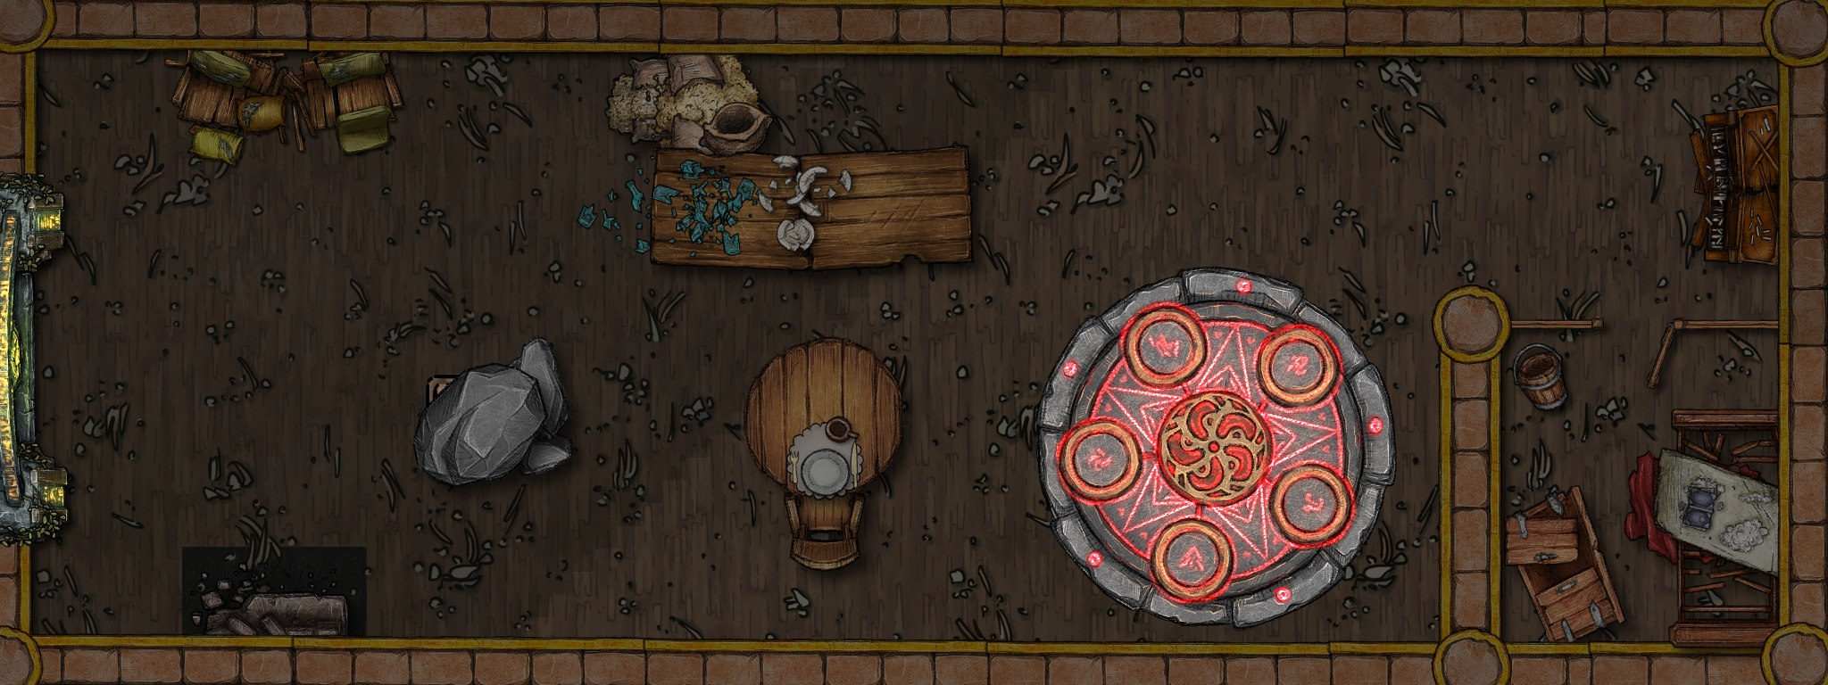
Voltando para um lugar seguro?

Slide 31
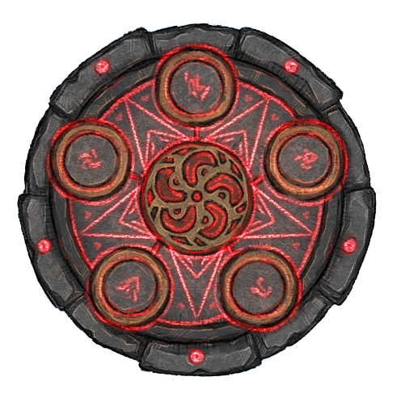
Aventura final: End-game
Objetivos:
Montar um app com tudo que foi aprendido nas aulas.
Regras:
Trabalho em grupo.
Usar navegação.
Componentizar.
Fazer requisições a api.
Salvar algo em contexto.
Salvar algo no realm.
Recompensa:
3,0 nota final.

Slide 32

O vilão final foi derrotado...

